Slide 1
第一章 逻辑代数基础（1.4）
1 数制的概念及转换（1.1）
2 逻辑代数的基本概念与公式
3 逻辑函数的表示方法
4 逻辑函数的化简

Slide 2
1 数制的概念及转换
数字信号的特点： 0、1两个状态；
二进制数运算简单，只需定义“加”和“乘”两种基本运算便能实现其它各种运算；
不同进制之间可以相互转换。
常用进制：
BIN（Binary） 二进制
OCT（Octal) 八进制
DEC（Decimal） 十进制
HEX（Hexadecimal） 十六进制

Slide 3
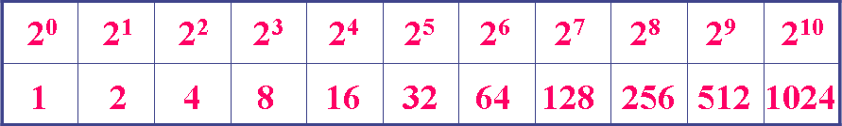
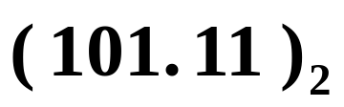
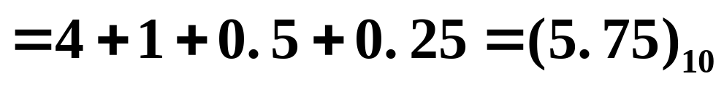
数制之间的转换
二-十转换：
十-二转换：
( 26 )₁₀
= 16 + 8 + 2
= 2⁴ +2³ + 2¹
= ( 1 1 0 1 0 )₂

Slide 4
2 逻辑代数的基本概念与公式
逻辑代数：逻辑规律的数学抽象，分析和设计数字逻辑电路的数学工具（布尔、开关），0、1代表2种对立的逻辑状态。
逻辑变量和逻辑函数
Z=F(A，B，C，…)

Slide 5
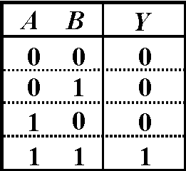
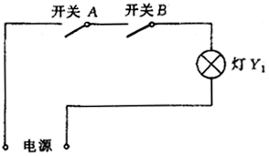
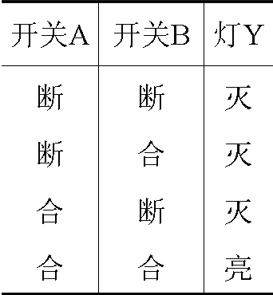

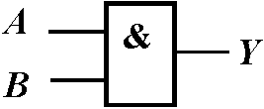
三种基本逻辑函数
与逻辑（AND）

Slide 6
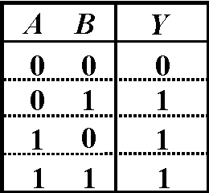
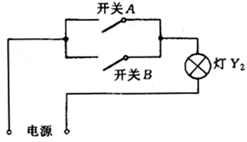
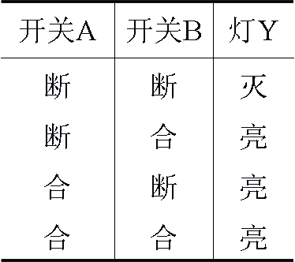


三种基本逻辑函数
或逻辑（OR）

Slide 7
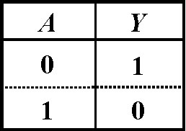
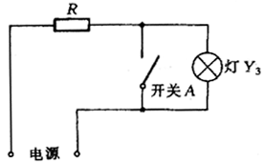
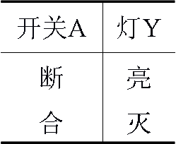
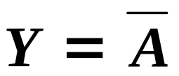

三种基本逻辑函数
非逻辑（NOT）
反变量
原变量

Slide 8
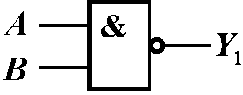
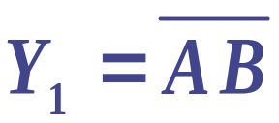
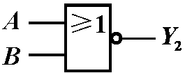
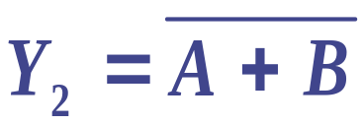
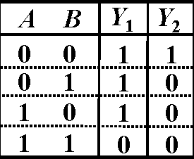
常用逻辑函数
与非
或非

Slide 9
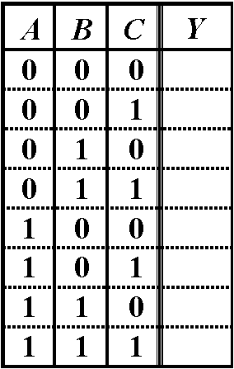
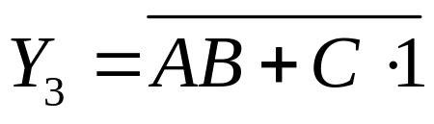
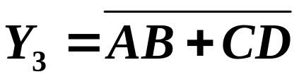
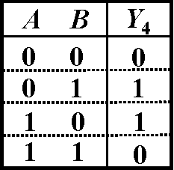
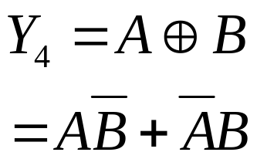
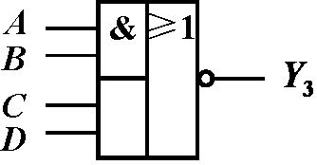

常用逻辑函数
与或非
异或
逻辑运算符的优先顺序

Slide 10

逻辑代数运算的基本公式与定理
a、01律
b、重迭律
c、交换律与结合律
A·1=
A+0=
A·0=
A+1=
A·A=
A+A=
A·A= A=
A+A=
A·B=
A+B=
(A·B)·C =
(A+B)+C=

Slide 11
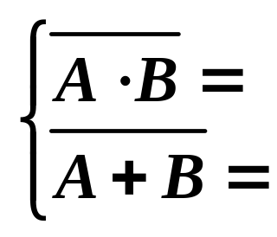
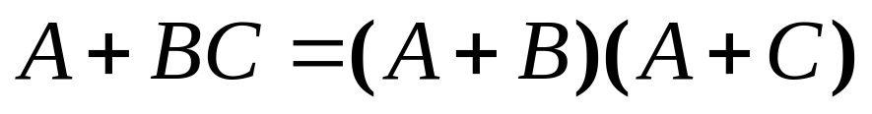
逻辑代数运算的基本公式与定理
d、分配律
e、摩根定律（反演律）
A·(B+C)=
A+BC=
逻辑等式的证明

Slide 12
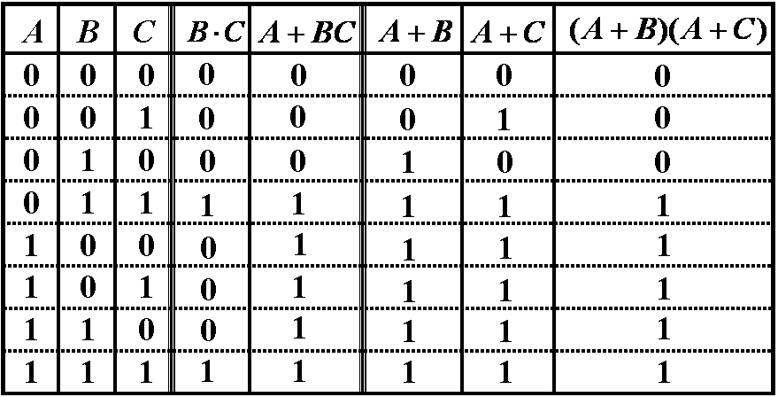

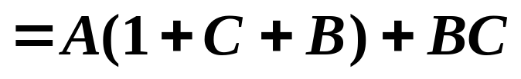
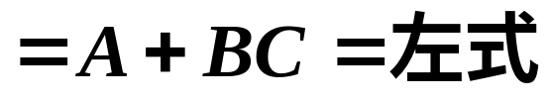
一一列举法:
公式法:

Slide 13
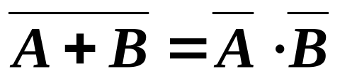
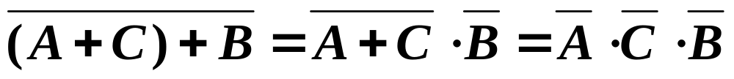
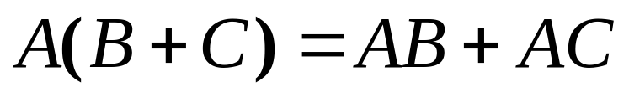
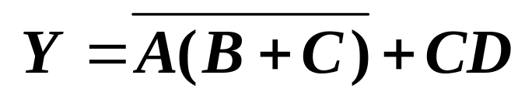
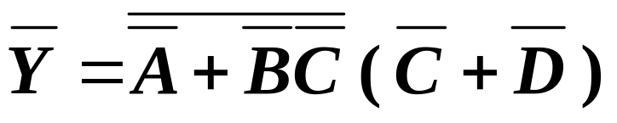
关于等式的几个规则
1. 代入规则
2. 对偶规则
3. 反演规则
=

Slide 14
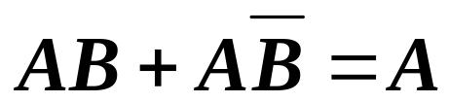

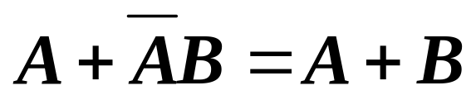
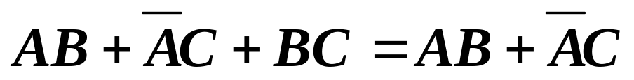
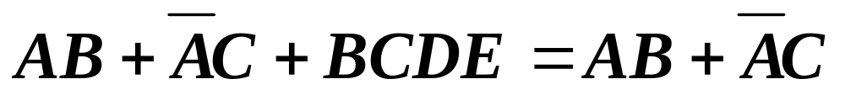
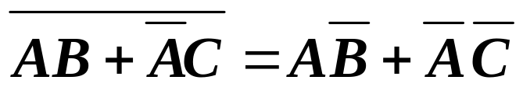
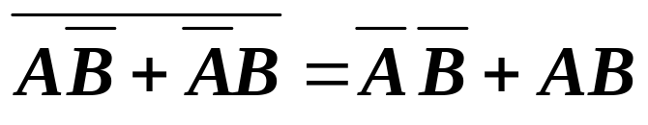
逻辑代数的若干常用公式

Slide 15
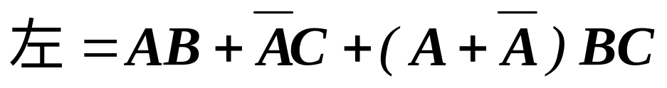
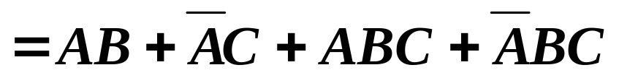
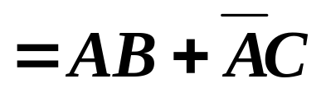
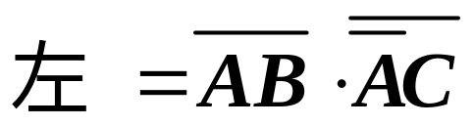
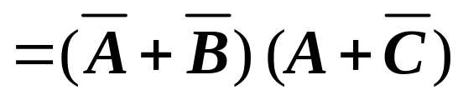
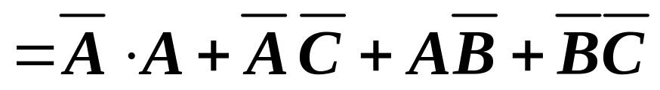
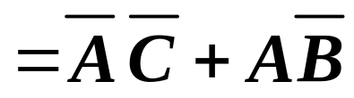
证明:
证明:

Slide 16
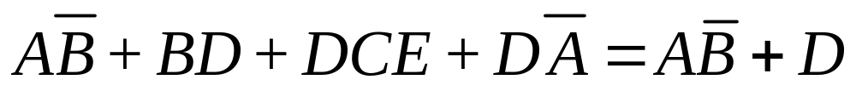
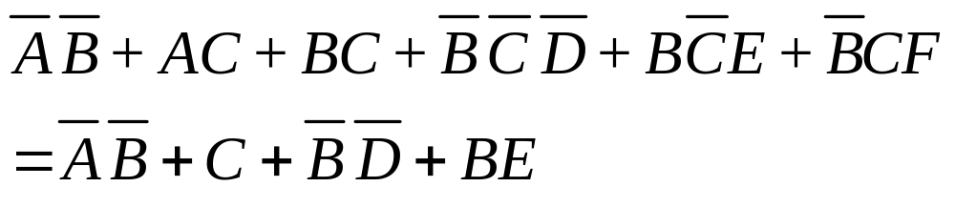
例：证明下列等式

Slide 17



异或运算的一些公式
例：

Slide 18


3 逻辑函数的表示方法
A B C Z
0 0 0 0
0 0 1 0
0 1 0 0
0 1 1 1
1 0 0 0
1 0 1 1
1 1 0 1
1 1 1 1
真值表

Slide 19

函数表达式
标准与或式
最小项：
包括所有变量的乘积项，每个变量均以原变量或反变量的形式出现一次， n个变量共有2^{n}个最小项。
例：n=3

Slide 20


最小项性质：
任一最小项只有一组对应变量取值使其为1；
任意两个最小项的乘积为0；
全体最小项之和为1；
任何逻辑函数都是由其变量的若干个最小项构成，都可以表示成为最小项之和的形式。

Slide 21






逻辑图：用逻辑符号表示单元电路间的逻辑关系
逻辑图—>表达式
表达式—>逻辑图
Z=AB+BC+AC
例：

Slide 22


波形图：输入变量和对应的输出变量随时间变化的波形
Y

Slide 23





4 逻辑函数的化简
化简和变换的重要性
同一逻辑函数有多种表达形式：

Slide 24

4 逻辑函数的化简
与或式也有多种形式：
最简与或式：乘积项的个数最少，每个乘积项中相乘的变量个数也最少的与或表达式
利用摩根定理进行适当变换，可以由最简与或式获得其它几种类型的最简式。

Slide 25










公式化简法
并项法——分配律、01律

Slide 26






公式化简法
消去法——吸收律

Slide 27








公式化简法
配项法—配1+A、A+A、AA、吸收项

Slide 28



图形化简法
逻辑函数的卡诺图表示：表示逻辑函数所有可能的输入、输出关系的方格图。

Slide 29




图形化简法

Slide 30


卡诺图特点：
逻辑相邻性：相邻的两个最小项只有一个变量不同；
行（列）的两端也具有逻辑相邻性。
逻辑函数的卡诺图表示：

Slide 31



卡诺图化简：
逻辑相邻的两个最小项可以合并成一项，并消去一个因子。

Slide 32






Slide 33


例：

Slide 34
化简步骤：
画函数的卡诺图，合并最小项（圈1）；
先圈孤立项，再圈仅有一种合并方式的最小项；
每个圈尽量大——因子最少；
圈数尽量少——乘积项最少；
所有1都圈到，每个圈至少有一个不重复的1；
注意列（行）的2端的最小项合并；
2^{n}的逻辑相邻方格可消去n个变量。

Slide 35

例：

Slide 36


Slide 37


Slide 38


Slide 39


Slide 40


Slide 41



卡诺图的与或非
1
1
1
1
1
1
1
1
1
1
1
1
1
1
1
1

Slide 42
1
1
1
1
1
1
1
1
1
1
1
1
1
1
1
1

Slide 43



1 1
1 1 1 1
1 1 1 1
1 1 1
1 1 1 1
1 1 1

Slide 44

具有约束的逻辑函数的化简：
约束：输入变量取值具有一定的限制。
例：交通灯A、B、C
ABC 的不可能取值：
000、011、101、110、111
约束项：不可能出现的变量取值对应的最小项
约束条件：约束项之和为0的表达式

Slide 45
例：

Slide 46
例：

Slide 47

例：

